Slide 1
Generador de resumen.
Buendía Valdivia María Angélica
Isabel Gómez Yareli Elizabeth
Zagoya Mellado Roberto Uriel

Slide 2
Introducción.
El conocimiento a lo largo de la historia de la humanidad se ha convertido en algo esencial, sin embargo para comprender la mayoría de la información es necesario leer textos sumamente largos.
Para algunos la lectura no es un hobby, además de consumirles mucho tiempo y energía, con la necesidad de mostrar la información más relevante surgió el resumen.
Un resumen contiene las ideas principales y trata de ser de utilidad a las personas, mostrando que se ha entendido la idea del texto original.
En el trabajo presente mostraremos un resumen indicativo el cual se caracteriza por contener entre 100 a 200 palabras.

Slide 3
Motivación interna.
Necesidad de los estudiantes para realizar resúmenes, ya que en ocasiones la carga de trabajo es mucha y no hay tiempo suficiente para leer largos textos.
Se pretende brindar una herramienta útil para poder tener resúmenes de diversas fuentes y mejorar asimismo su comprensión lectora.

Slide 4
Justificación.
Existen muchos trabajos relacionados con el análisis de textos,, podríamos desarrollar el que más nos gustará, sin embargo al considerar el factor tiempo elegimos por el generador de resumen de textos en lugar de el chatbot o analizador de sentimientos.

Slide 5
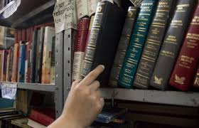
¿Cómo funciona?
1.- Elegir el texto.

Slide 6
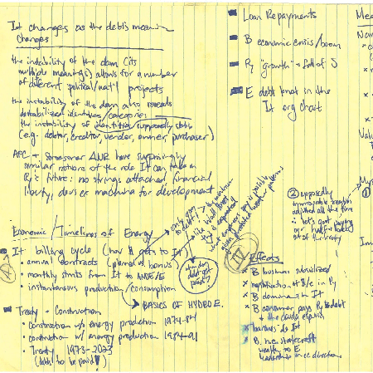
¿Cómo funciona?
2.- Convertir párrafos a oraciones

Slide 7

¿Cómo funciona?
3.-Procesamiento de texto.

Slide 8
¿Cómo funciona?
'amenaza',
'Progreso',
'privación',
'facilitar',
'mayor',
'amenaza',
'Progreso',
'privación',
'mantener',
'Moviente',
'mantener',
'creciente',
'mantener',
'aprendizaje',
'ver',
'trabajo']
4.- Tokenizando las oraciones.
['mantener',
'trabajando',
'mantener',
'esforzarse',
'Nunca',
'dar',
'otoño',
'Siete',
'hora',
'obtener',
'ocho',
'facilitar',
'mayor',

Slide 9
¿Cómo funciona?
Palabra | Frecuencia | Frecuencia ponderada
facilitar | 2 | 0.40
ocho | 1 | 0,20
otoño | 1 | 0,20
obtener | 1 | 0,20
dar | 1 | 0,20
mayor | 2 | 0.40
creciente | 1 | 0,20
privación | 2 | 0.40
mantener | 5 | 1.00
aprendizaje | 1 | 0,20
emocionante | 1 | 0,20
Nunca | 1 | 0,20
Progreso | 2 | 0.40
ver | 1 | 0,20
Siete | 1 | 0,20
esforzarse | 1 | 0,20
amenaza | 2 | 0.40
hora | 1 | 0,20
trabajo | 1 | 0,20
trabajando | 1 | 0,20
5.- Encontrar la frecuencia ponderada de ocurrencia.

Slide 10
¿Cómo funciona?
Frase | Suma de frecuencias ponderadas
Así que sigue trabajando | 1 + 0.20 = 1.20
Sigue esforzándote | 1 + 0.20 = 1.20
Nunca te rindas | 0.20 + 0.20 = 0.40
Cáete siete veces, levántate ocho | 0.20 + 0.20 + 0.20 + 0.20 + 0.20 = 1.0
La facilidad es una mayor amenaza para el progreso que las dificultades | 0.40 + 0.40 + 0.40 + 0.40 + 0.40 = 2.0
La facilidad es una mayor amenaza para el progreso que las dificultades | 0.40 + 0.40 + 0.40 + 0.40 + 0.40 = 2.0
Así que sigue moviéndote, sigue creciendo, sigue aprendiendo. | 1 + 0.20 + 1 + 0.20 + 1 + 0.20 = 3.60
Nos vemos en el trabajo | 0.20 + 0.20 = 0.40
6.- Remplazar palabras por frecuencia ponderada en oraciones originales.

Slide 11

¿Cómo funciona?
7.- Ordenar oraciones en orden descendente a la suma

Slide 12
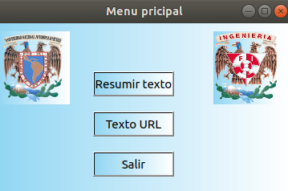
¿Qué hemos obtenido?

Slide 13
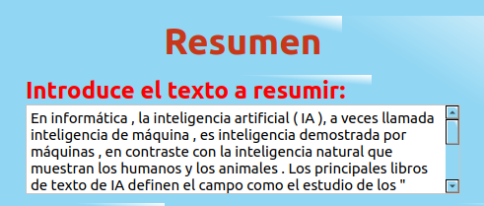
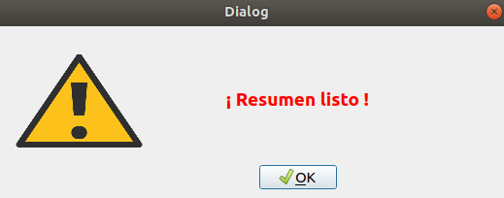
¿Qué hace?

Slide 14
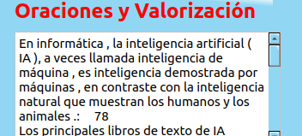
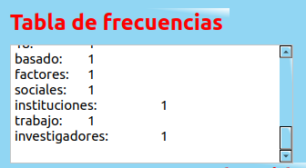
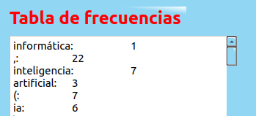
¿Solo eso?

Slide 15
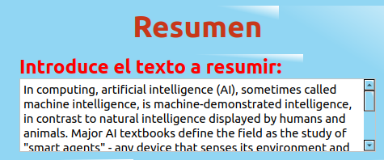
VERSIóN EN INGLÉS.

Slide 16
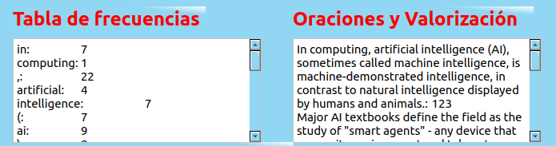
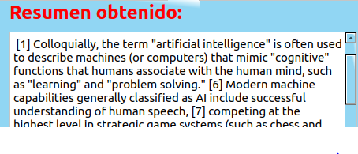
Versión en Inglés

Slide 17

Gracias por su atención. Repositorio. https://github.com/Urielzm/AnalisisYProcesamientoDeTextosProyectoFinal

